Slide 1
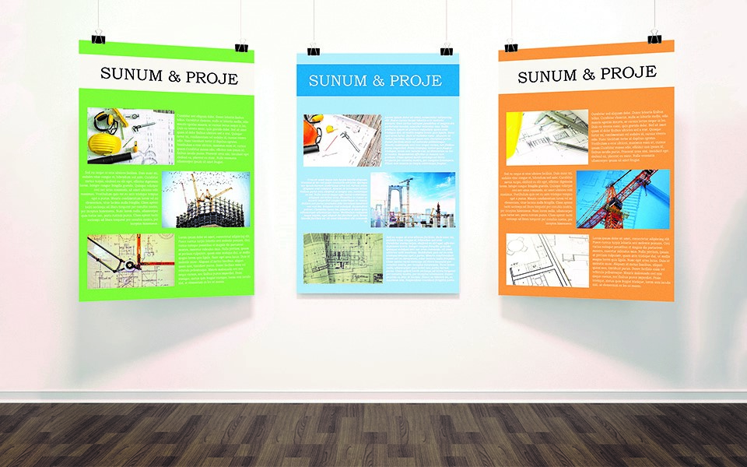
«Bilimsel Araştırma Hazırlama ve Sunum Teknikleri» Dersi
«Poster Sunum
Hazırlama Teknikleri»
Doç. Dr. Yener ATASEVEN
yenerataseven@hotmail.com
3 MAYIS 2021

Slide 2
SUNUM İÇERİĞİ
POSTERİN; TEKNİK OLARAK TASARLANMASI
POSTERİN; BASKISININ ALINMASI
POSTERİN; SUNULMASI

Slide 3
POSTER NEDİR?
Bilimsel bir çalışmanın sonuçlarının görsel unsurlar ve anlamlı özetlemeler kullanılarak afiş boyutunda düzenlenmesi ile ortaya çıkan görsel ürün
Posterler çalışmalarınızın reklamı niteliğindedir.
Sözlü anlatımların mümkün olmadığı durumlarda kullanılabilir.

Slide 4
POSTER NASIL HAZIRLANIR??
«Poster nasıl hazırlanır» sorusunun yanıtını bulmak özenle incelenmesi gereken bir konudur.
Çünkü her poster, istenen etkiyi yaratamayabilir.
Dolayısıyla; posterin nasıl hazırlandığı önemli bir faktördür.

Slide 5
POSTER NASIL HAZIRLANIR??
Bilimsel araştırma yöntemlerine uygun bir biçimde hazırlanmalıdır.
İçeriği olgunlaşmamış bir poster görsel olarak güçlü olsa da amacına ulaşmamıştır.

Slide 6
POSTERİN; TEKNİK OLARAK TASARLANMASI-1/8
Poster; araştırmaların sunumu için kullanılan alternatif yöntemlerden birisidir.
Dinleyicilerden ziyade hareketli bir gruba sunulmaktadır.
Microsoft Power Point programı poster hazırlamak için kullanılabilir. Ayrıca MS Publisher, LaTeX Beamer, Adobe Indesign ve Scribus gibi programlar da vardır.
Kullanılacak resimler ve renk seçimleri okuyucuların dikkatini dağıtmamalıdır.

Slide 7
POSTERİN; TEKNİK OLARAK TASARLANMASI-2/8
Öncelikle; sunulacak konferans/panel vs. gibi etkinliğin gereksinimleri ve şartları öğrenilmelidir.
*Poster ölçüsü nedir?
*Poster şablonu nedir?
*Posterde kullanılacak yazı tipi, rengi, büyüklüğü vs. nedir?
Posterin bir akış sıralaması olmalı (giriş, gelişme, sonuç)
Yazım kurallarına ve noktalama işaretlerine özen gösterilmeli.

Slide 9
POSTERİN; TEKNİK OLARAK TASARLANMASI-3/8
Çok uzun ve gereksiz cümleler yerine net ve kısa ifadeler kullanmalı.
Söze ihtiyaç olmadan kendini anlatabilen ifadeler olmalı.
Yazılar okunaklı olmasına dikkat edilmeli.
Görseller, diyagramlar vs. ile poster desteklenmeli.
Grafikler, çizelgeler vs. tanımlayıcı ve anlaşılabilir olmalı.

Slide 10
POSTERİN; TEKNİK OLARAK TASARLANMASI-4/8
Fazla ve süs amaçlı resim ve yazı fontlarının kullanılmaması önerilir.
Metin ve arka fonda kullandığınız renkler okunabilir olması bakımından zıtlık oluşturacak şekilde seçilmelidir (Siyah-beyaz vs.)
Posterinizin bölümleri arasında geçişler mantıksal ve izlemesi kolay olmalıdır.
Yalnızca 1 slayt kullanılmalıdır.

Slide 11
POSTERİN; TEKNİK OLARAK TASARLANMASI-5/8
Başlık ve Logolar
Koyu puntoyla yazılmalı ve okunun dikkatini çekecek bir başlık kullanılmalıdır.
Başlığın diğer bölümlerde kullanılan puntodan büyük olmalı.
Başlığın bir veya her iki tarafına kurum logoları eklenebilir.
Başlığın altında yazar isimlerine ve onların da altında kurum bilgilerine yer verilir.
Çalışmanın içeriğini yansıtmalı
En az 4-5 metreden rahatlıkla okunabilmelidir.

Slide 12
POSTERİN; TEKNİK OLARAK TASARLANMASI-6/8
Bölümler
Giriş, yöntem, bulgular, sonuç ve tartışma, kaynaklar
Ek olarak tablo ve şekiller olabilir.
Posterler aşırı metin içermemeli.
Metinler 16-24 punto büyüklüğünde olabilir. Okuma güçlüğü yaratması nedeniyle mümkün olduğu kadar 12 puntodan küçük olmamalıdır.
Paragraflardan çok madde işaretleriyle anlatımın tercih edilmelidir.

Slide 13
POSTERİN; TEKNİK OLARAK TASARLANMASI-7/8
Tablo ve Şekiller
Hem estetik hem de aktarılmak istenen bilginin kolay anlaşılmasını sağlaması bakımından önemlidir.
En önemli nokta rakamlar ve metinler okunabilir ve net olmalıdır.
Görsellerde piksel kaymasına dikkat edilmelidir.
Renk kullanılacaksa en fazla 2-3 renk kullanılmalıdır.

Slide 14
POSTERİN; TEKNİK OLARAK TASARLANMASI-8/8
Yazı büyüklüğü
Başlık: 72-100 (pt)
Bölüm başlıkları: 36-48
Metin: 24
En az: 20

Slide 15
Posterin; baskısının alınması
Poster için en doğru baskı yöntemi bulunmalı.
Güvenilir bir firmada bastırılmalı.
Beze çıktı alınabilir (izin veriliyorsa).
Poster bir kağıda (mümkünse renkli) baskısı alınıp, son bir kez de kağıt üstünde kontrol edilmelidir (hataların önüne geçilmesi ve gereksiz masraf).
PDF formatında bir kopyası götürülmeli.

Slide 16
POSTERİN; SUNULMASI
Poster; asılacağı alan ile uyumlu olmalıdır.
Tek sayfa halinde hazırlanmalıdır.
Genellikle; A4 şeklindeki sunum önerilmez.
Katılımcılara dağıtılmak üzere posterin küçültülmüş kopyaları alınabilir.

Slide 17
POSTERİN; SUNULMASI
Posterinizi yanınızdan ayrılmamak gerekir. Önerilen saatlerde poster başında durulmalıdır.
Yanınıza siyah kalem ve daksil olmalıdır, posterde baskı hataları olabilir ve düzeltmeniz gerekebilir.
Kongre kimliğiniz mutlaka üzerinizde olmalıdır.
Poster metinler okunmamalı; 2-3 dakikalık sözlü sunum hazırlanabilir.

Slide 18
POSTERİN; SUNULMASI
Posterinizin bir köşesine e-posta, telefon vs. gibi iletişim bilgileri eklenebilir.
Posterinizi «Sosyal Medya»da paylaşabilirsiniz.
Konferanslarda hashtag varsa, eklenebilir.

Slide 19
POSTER ALANI

Slide 20
ÖRNEK POSTERLER

Slide 21
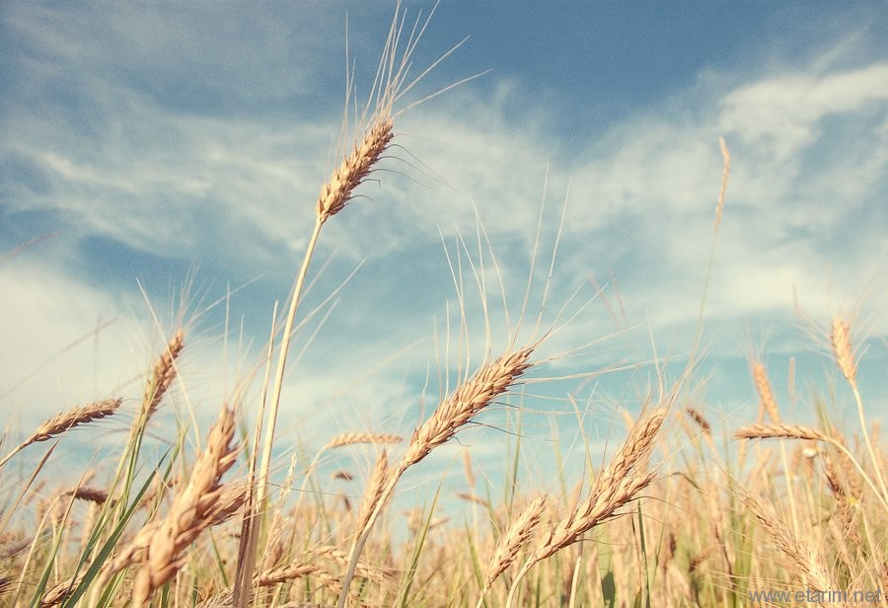
MAIN AGRI-ENVIRONMENTAL INDICATORS AND THE SITUATION OF TURKEY WITH SELECTED INDICATORS
Yener ATASEVEN
Dr., Ankara University Agricultural Faculty, Department of Agricultural Economics
06110 Diskapi, Ankara, TURKEY, yener.ataseven@agri.ankara.edu.tr
AIMS
The aims of the study are to pave the way for agri-environmental indicators (AEIs) and information of Turkey’s AEIs database, to evaluate for Turkey’s AEIs, to develop suggestions for harmonization between database of AEIs in Turkey and OECD. Also, this paper provides information for policy makers, researchers and stakeholders wanting to know, explore and analyze AEIs.
BACKGROUND
In recent years, AEIs have become a vital component of agricultural impact assessments¹. Different types of indicators have been developed for different aims and for different systems². In this paper, it has been evaluated which indicators are used for agri-environment in Turkey and OECD. The OECD compendium of AEIs provides the latest and most comprehensive set of AEIs across 34 OECD countries³. The OECD compendium of AEIs are divited into soil, water, air and climate change, biodiversity, agricultural inputs and outputs. These indicators have been used to assess countries’ agri-environmental performance on a consistent set of criteria which allows for international comparisons⁴. In Turkey, AEIs have been gathered by TÜİK. Although there are lots of indicators for agri-environment in OECD indicators, there are only 3 indicators in Turkey. These are consumption of pesticides and fertilizers and organic farming data.
EXPERIMENTAL
Based on a literature review.
Publications on the research topic in Turkey and OECD.
Internet databases, books, articles and other foreign publications on these topics have also been used.
The research methodology consists of interpreting previous studies, evaluating and synthesizing sources, identifying AEIs in Turkey and OECD and, as a result, to identify the position of Turkey in the field of AEIs.
The main method adopted has to evaluate, synthesize and establish relationships among the works form the relevant literature.
RESULT AND DISCUSSION
The overall objective of the OECD’s work in the area of agriculture and the environment is to identify ways in which governments might design and implement policies and promote market solutions to achieve environmentally and economically sustainable agriculture at minimal resource cost to the economy and with least trade distortions⁵.
The OECD set of AEIs are intended to⁵:
Provide information to government policy makers and the public on the current state of the environment in agriculture, and changes to it;
Help policy makers understand links between causes and effects and the impact of agricultural policies on the environment, and guide their responses to changes in environmental conditions;
Contribute to monitoring and evaluating policy effectiveness in promoting sustainable agriculture.
CONCLUSIONS
This paper deals with agri-environmental indicators and is based on AEIs database of Turkey and OECD. It has been done some comparisons between AEIs databases in Turkey and OECD. As a result of these comparisons, it has seen that only 3 indicators (consumption of pesticides and fertilizers and organic farming data) are similar between in Turkey and OECD in terms of AEIs.
In Turkey, there are officially 3 indicators for agri-environment. These indicators have been officially gathered and developed by Turkish Statistical Institute (TÜİK). Together TÜİK; Ministry of Food, Agriculture and Livestock (MFAL) have also collected data for agri-environment. But, these data have not been officially showed in AEIs of TÜİK’s database. Therefore, TÜİK and MFAL have to work together and expand scope of AEIs. Thus, larger database set will be generated data about agri-environmental indicators for Turkey.
Another subject is related to indicator index. In recent years, a lot of work has been done on agri-environmental indicators both national and international level. But, there is no AEIs index and ranking like environmental sustainability index (ESI), environmental performance index (EPI), environmental quality index (EQI), environmental vulnerability index (EVI) in this working area in the world. It will be easy to evaluate among countries with making agri-environmental index and ranking based on this index. Also, this index can be a reference for decision maker about agri-environmental policies. Therefore, it should be made studies to prepare AEIs index around the world.
Indicators which have been developed on the purpose of monitoring and evaluation of agri-environmental policies come into prominence nowadays. But, it is seen that studies on this subject in Turkey are insufficient. Consequently, studies which can be presented aimed at AEIs are required. Therefore, policy makers and researchers in this area should put on their agenda. Thus, decision makers and researchers will be better informed about the changes of agro-ecosystem.
REFERENCES
1.D. NIEMEIJER, R.S. de GROOT. A Conceptual Framework for Selecting Environmental Indicator Sets. Ecological Indicators, 8, 14-25 (2008).
2. D. MAKOWSKI, M. TICHIT, L. GUICHARD, H.V. KEULEN, N. BEAUDOIN: Measuring the Accuracy of Agro-environmental Indicators. Journal of Environmental Management, 90, 139-146 (2009).
3. OECD 2013. OECD Compendium of Agri-environmental Indicators, OECD Publishing. http://dx.doi.org/10.1787/9789264181151-en
4. C.M. SAUNDERS, KAYE-BLAKE, R. CAMPBELL, J. BENGE: Agricultural Environmental Indicators: Using OECD Agri-Environmental Indicators to Assess New Zealand Kiwifruit Orchards. NZARES Conference, New Zealand, August 2009.
5. K. PARRIS: Agricultural Nutrient Balances as Agri-environmental Indicators: An OECD Perspective. Environmental Pollution, 102, 219-225 (1998).

Slide 23
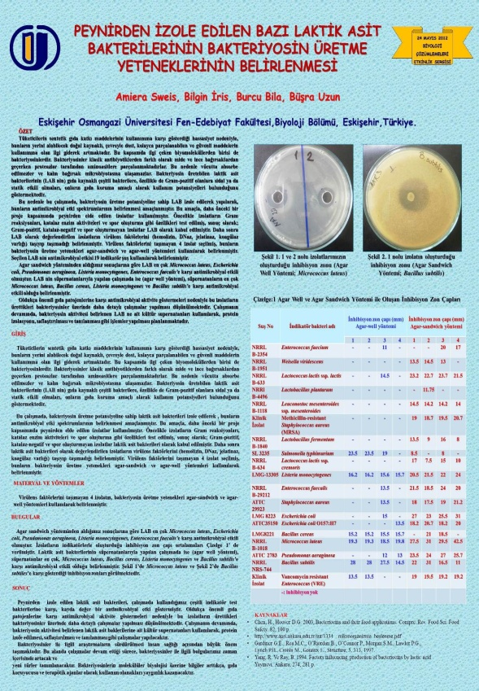

Slide 25
Uygun olmayan bir örnek…

